Slide 1
«Использование образовательного пространства детского сада для увеличения возможностей семьи к формированию устойчивого интереса к изучению правил дорожного движения» Прудникова М.В.- ст. воспитатель, Сарадоева В.В. – методист ГБДОУ д/с №25 Курортного р-на «Умка»

Slide 2
Рекреация как часть образовательного пространства

Slide 3
Рекреация как часть образовательного пространства

Slide 4
Рекреация как часть образовательного пространства

Slide 5
Коридор как часть образовательного пространства

Slide 6
Коридор как часть образовательного пространства

Slide 7
Центральный холл как часть образовательного пространства

Slide 8
Электронный киоск

Slide 9
Средства массовой информации

Slide 10
Средства массовой информации

Slide 11
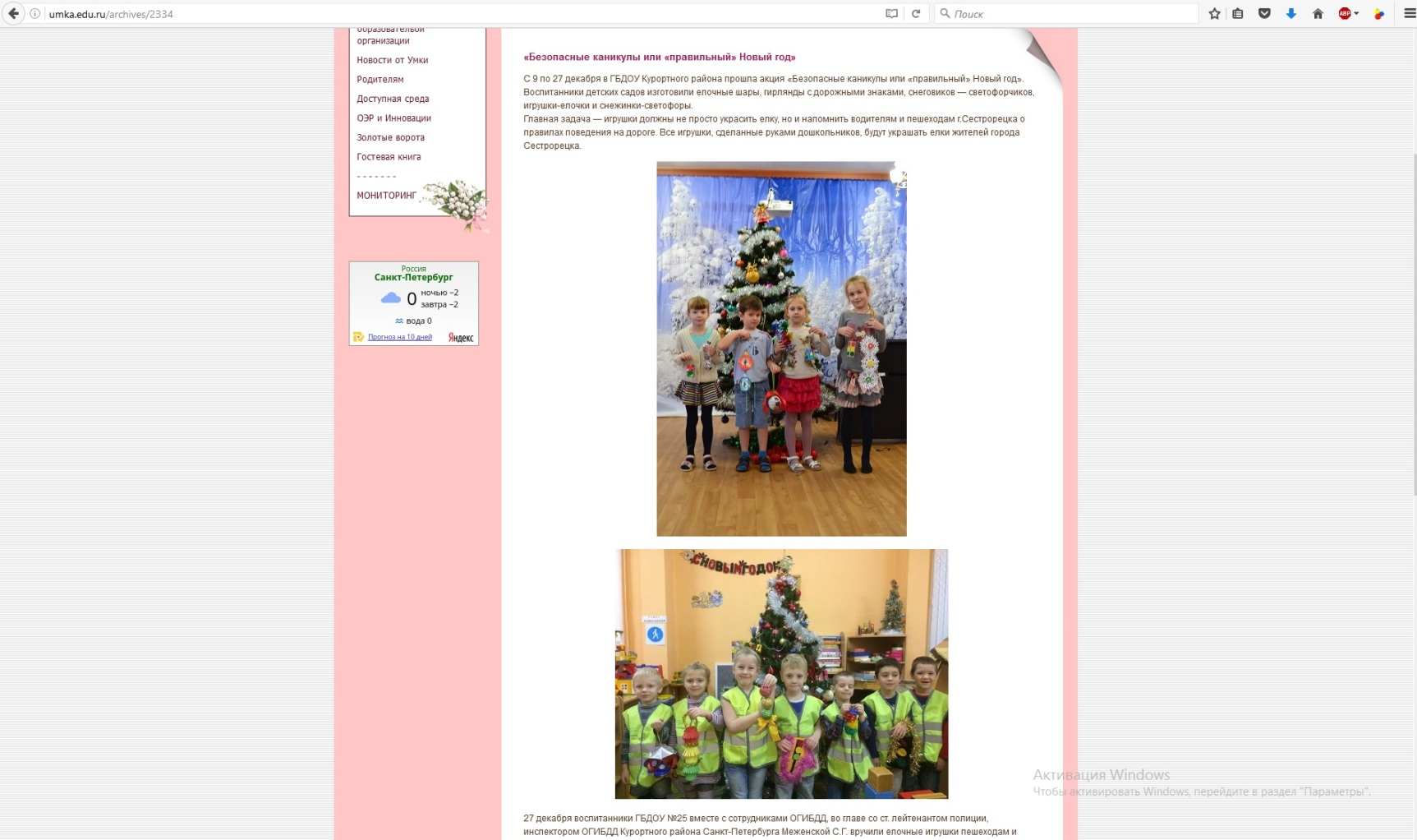
Средства массовой информации

Slide 12
Средства массовой информации

Slide 13
Пособие по правилам дорожной безопасности: Путешествие на зелёный свет или Школа юного пешехода

